Slide 1
第三章 组合逻辑电路的分析与设计
Combinational Logic Circuit Analysis & Design
逻辑电路的分类：组合逻辑电路
Combinational Logic Circuit
时序逻辑电路
Sequential Logic Circuits
组合逻辑电路的特点：电路输出仅取决于当时的输入，
而与过去的输入情况无关。
时序逻辑电路的特点：电路输出不仅取决于当时的输入，而且也与过去的输入情况有关，即与过去的电路状态有关。

Slide 2
组合电路的结构特点
电路由逻辑门电路组成，不包含任何记忆元件，没有记忆功能；
输入信号单向传递，电路中不存在任何反馈回路
输入
x₁
z₁
输出
组合电路输入
x_{n}
•••
z_{m}
组合电路输出
•••
组合电路
组合电路的一般结构

Slide 3
3.1 逻辑门电路的逻辑符号及外部特性
分立元件逻辑门：电阻、电容、二极管、三极管等构成；灵活、适应性好；体积大、耗电多、故障率高。
基本逻辑电路：实现数字系统中的基本逻辑功能，控制着系统中信息的流通（门电路或逻辑门）；是数字电路中的最小单位、基本元件
集成电路：标准化、系列化；集成门（一个半导体芯片、封装、引线）；体积小、耗电省、重量轻、可靠性高、成本低、使用方便

Slide 4
数字集成电路的分类
——集成电路规模
根据一片集成电路芯片上包含的逻辑门个数或元件个数分为：
SSI (Small Scale Integration ) 小规模集成电路： 逻辑门数小于10 门(或元件数小于100个)；
MSI (Medium Scale Integration ) 中规模集成电路：逻辑门数为10 ～99 门(或元件数100个～999个)；
LSI (Large Scale Integration ) 大规模集成电路：逻辑门数为100 ～9999 门(或元件数1000个～99999个)；
VLSI (Very Large Scale Integration) 超大规模集成电路：逻辑门数大于10000 门(或元件数大于100000个)；
ULSI(UltraLarge Scale Integration) 特大规模集成电路：10^7 ～ 10^9个元件；
GSI (Giga Large Scale Integration) 巨大规模集成电路：10^9以上个元件。
Notes:
回顾集成电路的发展过程，大致可以将它划分为6个阶段。
第一阶段：1962年制造出集成了12个晶体管的小规模集成电路（SSI）芯片。
第二阶段：1966年制造出集成度为100～1000个晶体管的中规模集成电路（MSI）芯片。
第三阶段：1967～1973年，制造出集成度为1000～100 000个晶体管的大规模集成电路（LSI）芯片。
第四阶段：1977年研制出在30mm2的硅晶片上集成了15万个晶体管的超大规模集成电路（VLSI）芯片。
第五阶段：1993年制造出集成了1000万个晶体管的16MB FLASH与256MB DRAM的特大规模集成电路（ULSI）芯片。
第六阶段：1994年制造出集成了1亿个晶体管的1GB DRAM巨大规模集成电路（GSI）芯片。

Slide 5
半导体器件的开关特性简介
——晶体二极管
数字电路中的晶体二极管、三极管和MOS管等器件一般是以开关方式运用的，其工作状态相当于相当于开关的“接通”与“断开”。
二极管的单向导电性：（b）正向接通；（c）反向断开
D
关闭
断开
U
0
R
R
R
(a)
(b)
(c)
二极管开关电路及其等效电路

Slide 6
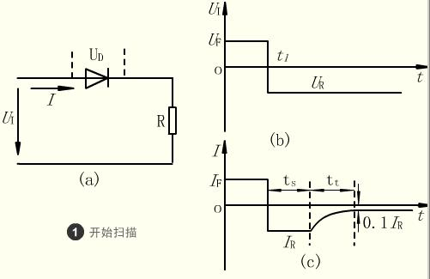
第三章 集成门电路与触发器
实际过程如右图所示。
图中：
0～t₁时刻：输入正向导通电压 U_{F}，二极管导通，电阻很小，电路中的正向电流I_{F} ≈ U_{F} /R。
t₁时刻：输入电压由正向电压U_{F} 转为反向电压 U_{R}，首先正向电流I_{F} 变到一个很大的反向电流I_{R} ≈U_{R} /R，该电流维持一段时间t_{s}后开始逐渐下降，经过一段时间t_{t}后下降到一个很小的数值0.1I_{R}(接近反向饱和电流 I_{S})，二极管进入反向截止状态。
t_{s} — 称为存储时间； t_{t} — 称为渡越时间；
t_{re}=t_{s}+t_{t} 称为反向恢复时间。

Slide 7
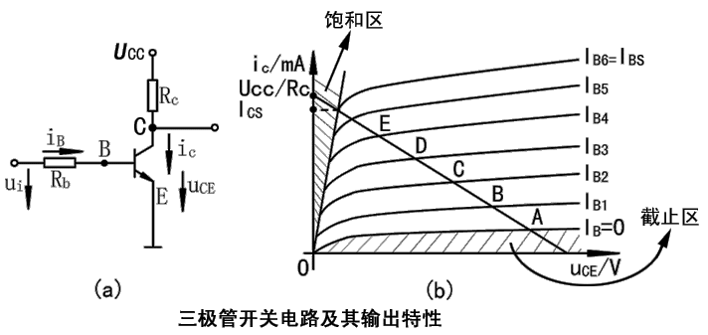
半导体器件的开关特性简介
——晶体三极管
晶体三极管的三条引线分别称为发射极E （Emitter）、基极B (Base)和集电极C (Collector)，有3种工作状态：
  截止状态： i_{B}≈0,i_{C} ≈0,u_{CE}≈U_{CC}，三极管呈现高阻抗，类似于开关断开。
  放大状态 ：i_{C}=βi_{B} ，三极管的电流放大作用实际上是利用基极电流的微小变化去控制集电极电流的巨大变化。
  饱和状态：u_{B}＞0，i_{B} ≥I_{BS}(基极临界饱和电流) ≈ U_{CC}/βR_{c} ，i_{C} = I_{CS}(集电极饱和电流)≈U_{CC}/R_{c}。三极管呈现低阻抗，类似于开关接通，u_{CS}≈ 0V 。

Slide 8
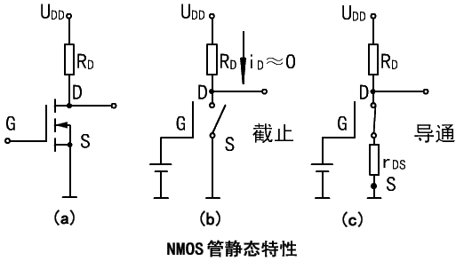
半导体器件的开关特性简介
——MOS管
MOS管由栅源电压u_{GS}决定其工作状态：（开启电压U_{T}）
  截止状态：u_{GS}＜U_{T}，漏源电流I_{DS}基本为0，输出电压u_{DS} ≈U_{DD}，MOS管处于“断开”状态，其等效电路如图 (b) 。
  导通状态：当u_{GS}＞U_{T}，漏源电流i_{DS}=U_{DD}/(R_{D} + r_{DS})。其中，r_{DS}为 MOS 管导通时的漏源电阻。输出电压U_{DS}=U_{DD} · r_{DS} /(R_{D}+r_{DS}), 若r_{DS}＜＜R_{D}，则u_{DS}≈ 0V，MOS管处于“接通”状态，其等效电路如图 (c) 。

Slide 9
TTL 集成逻辑门电路
TTL(Transistor Transistor Logic)电路是晶体管-晶体管逻辑电路的简称。
TTL电路的功耗大、线路较复杂，使其集成度受到一定的限制，故广泛应用于中小规模逻辑电路中。
下面，对几种常见TTL门电路进行介绍，重点讨论TTL与非门。

Slide 10
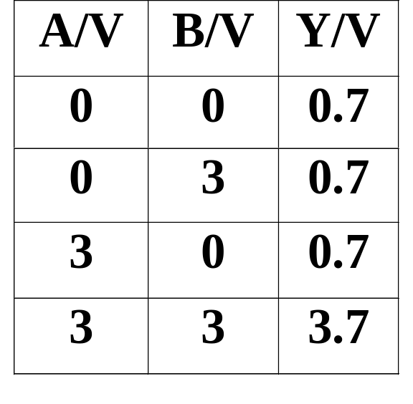
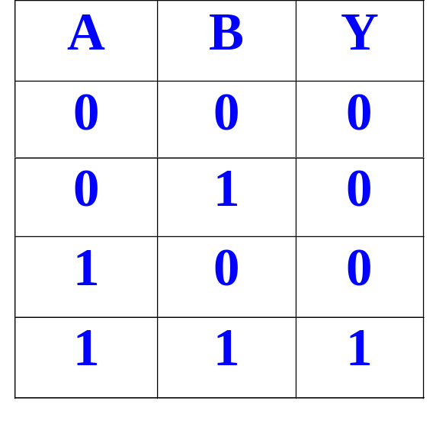
3.1.1 简单门电路
——二极管与门
设：V_{IL}=0V，V_{IH}=3V，二极管正向导通压降为0.7V
V_{CC}=5V
分析可得：
R=3K
D₁
A
Y
B
D₂
A
B
&
若定义1表示高电平，0表示低电平，则得真值表：
Y
结论：该电路实现了与的关系，为与门

Slide 11
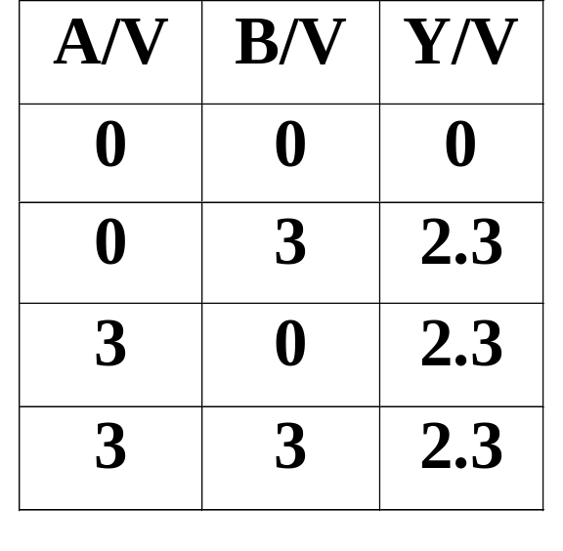
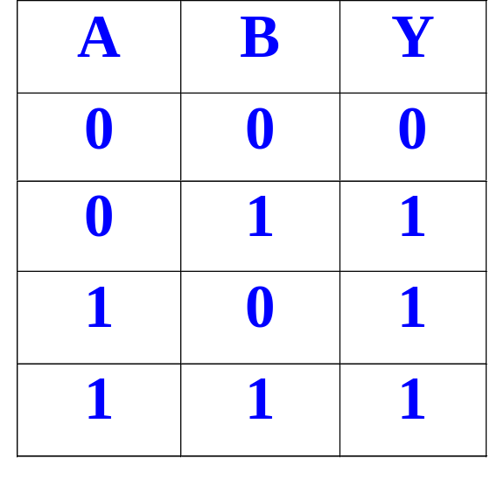
3.1.1 简单门电路
——二极管或门
设：V_{IL}=0V，V_{IH}=3V，二极管正向导通压降为0.7V
D₁
分析可得：
A
Y
B
D₂
R
A
B
≥1
若定义1表示高电平，0表示低电平，则得真值表：
Y
结论：该电路实现了或的关系，为或门

Slide 12
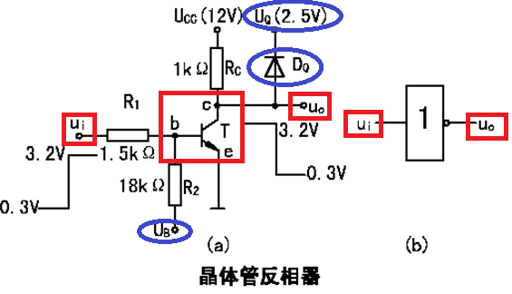
3.1.1 简单门电路
——晶体三极管反相器
当输入电压u_{i}为高电平3.2V时晶体管T可靠饱和导通，输出电压 u_{O} = U_{CES} ≈ 0.3V，为低电平；
当输入电压u_{i}为低电平0.3V时，晶体管T可靠截止，输出电压u_{O}等于钳位电源U_{Q}与钳位二极管D_{Q}的导通压降之和，即u_{O}=2.5V+0.7V=3.2V，为高电平。
输出与输入之间满足逻辑“非”的关系，实现了反相器的功能。
图中，负电源U_{B}的作用是保证输入u_{i}为低电平时晶体管T能可靠截止。二极管D_{Q}和电源U_{Q}组成钳位电路，使输出高电平稳定在规定的标准值(3. 2V)。

Slide 13
3.1.2 复合逻辑
与、或、非三种基本逻辑运算组合起来可以实现任何逻辑函数
与门、或门、非门三种基本逻辑运算(门)组合起来可以构成实现任何逻辑功能的逻辑电路，称此三门构成了一个逻辑完备组
若实现一个较复杂的逻辑功能，尤其在大规模集成电路快速发展的今天, 必须增加门电路的功能,以简化电路.
同时，复合门电路的负载能力、稳定性、可靠性等方面都比简单门电路有显著的提高

Slide 14
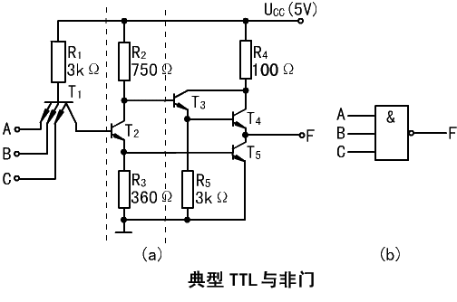
1. 与非逻辑(NAND)
逻辑表达式为: F = A · B · C
与非逻辑真值表
A B C | F
0 0 0 0 0 1 0 1 0 0 1 1 1 0 0 1 0 1 1 1 0 1 1 1 | 1 1 1 1 1 1 1 0

Slide 15
TTL与非门的主要外部特性
——输出电平
(1) 输出高电平V_{OH} ：至少有一个输入端接低电平时的输出电平。V_{OH}的典型值是3.6V。产品规范值为V_{OH}≥2.4V，标准高电平V_{SH}=2.4V。
(2) 输出低电平V_{OL}：输入全为高电平时的输出电平。V_{OL}的典型值是0.3V，产品规范值为V_{OL}≤0.4V，标准低电平V_{SL}=0.4V。

Slide 16
TTL与非门的主要外部特性
——传输特性
(3) 开门电平V_{O N} ：在额定负载下，使输出电平达到标准低电平V_{SL}的输入电平，它表示使与非门开通的最小输入电平。
V_{ON}的产品规范值为V_{ON}≤1.8V。开门电平的大小反映了高电平抗干扰能力，V_{ON} 愈小，在输入高电平时的抗干扰能力愈强。
(4) 关门电平V_{OFF} ：输出空载时，使输出电平达到标准高电平V_{SH}的输入电平，它表示使与非门关断所允许的最大输入电平。
V_{OFF} 的产品规范值V_{OFF}≥0.8V。关门电平的大小反映了
低电平抗干扰能力，V_{OFF}越大，在输入低电平时的抗干扰能
力越强。

Slide 17
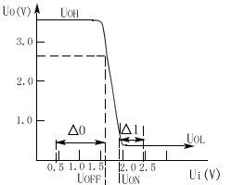
TTL与非门的主要外部特性
——传输特性
转移特性曲线：将试验测出的门电路的输入、输出电平的变化过程用曲线加以描述，以反映其对应关系的函数曲线。
关门电平VOFF和开门电平VON 的差值愈小，电路可靠性愈高。

Slide 18
TTL与非门的主要外部特性
——互连性能
(5) 扇入系数N_{i} ：与非门允许的输入端数目。一 般Ni为2～5，最多不超过8。当应用中要求输入端数目超过N_{i}时，可通过分级实现的方法减少对扇入系数的要求。
(6) 扇出系数N_{o}：与非门输出端连接同类门的最多个数。它反映了与非门的负载能力，一般N_{o}≥8。

Slide 19
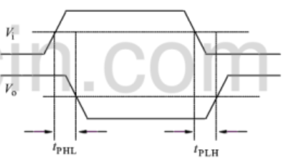
TTL与非门的主要外部特性
——平均传输延迟时间
(7) 平均传输延迟时间t_{pd}：一个矩形波信号从与非门输入端传到与非门输出端(反相输出)所延迟的时间。
通常将从输入波上沿中点到输出波下沿中点的时间延迟称为导通延迟时间t_{pdL}；从输入波下沿中点到输出波上沿中点的时间延迟称为截止延迟时间t_{pdH}。平均延迟时间定义为
t_{pd} = ( t_{pdL}+ t_{pdH} )/2
平均延迟时间是反映与非门开关速度的一个重要参数。
t_{pd}的典型值约10ns ，一般小于40ns。

Slide 20
TTL与非门的主要外部特性
——空载功耗
(8)空载功耗P：当与非门空载时（输出端开路）电源总电流I_{CC}和电源电压U_{CC}的乘积。
输出为低电平时的功耗称为空载导通功耗P_{ON}，输出为高电平时的功耗称为空载截止功耗P_{OFF} ，P_{ON}大于P_{OFF} 。
平均功耗 P =(P_{ON} + P_{OFF})/2
一般P＜50mW,如74H系列门电路平均功耗为22mW。

Slide 21
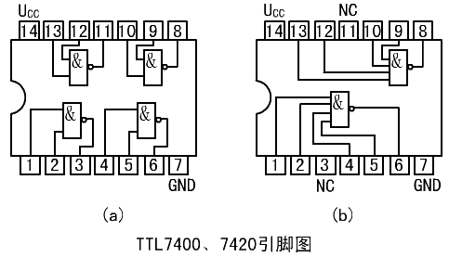
TTL与非门集成电路芯片
TTL与非门集成电路芯片种类很多，常用的TTL与非门集成电路芯片有7400和7420等。
7400的引脚分配图如图(a)所示；7420的引脚分配图如图(b)所示。
图中，U_{CC}为电源引脚，GND为接地脚，NC为空脚。

Slide 22
2. 或非逻辑(NOR)
逻辑表达式为: F = A ＋ B ＋ C
或非逻辑真值表 或非门的逻辑符号
A B C | F
0 0 0 0 0 1 0 1 0 0 1 1 1 0 0 1 0 1 1 1 0 1 1 1 | 1 0 0 0 0 0 0 0
F
F
≥1
A
B
C
A
B
C

Slide 23
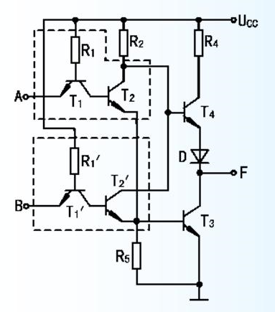
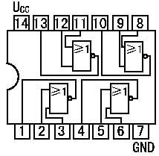
TTL或非门电路
常用的TTL或非门集成电路芯片有2输入4或非门7402等。7402的引脚分配图如下图所示。

Slide 24
3. 与或非逻辑(AOI)
逻辑表达式为: F = AB ＋ CD ＋EF
与或非门的逻辑符号
F
F
≥1
&
A
B
C
D
E
F
A
B
C
D
E
F

Slide 25
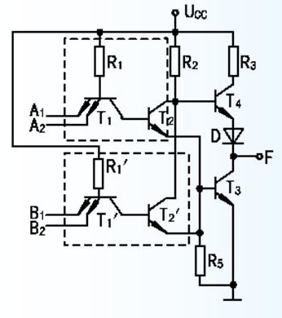
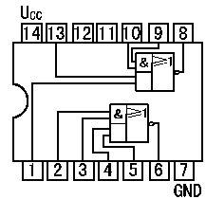
常用的TTL与或非门集成电路芯片7451的引脚排列图如下图所示。
TTL与或非门电路

Slide 26
4. 异或逻辑(XOR)
逻辑表达式为: F = A⊕B = A · B ＋A · B
异或逻辑真值表 异或门的逻辑符号
A B | F
0 0 0 1 1 0 1 1 | 0 1 1 0
F
F
F
＝1
⊕
A
B
A
B
A
B
任意个变量的异或运算，只要输入为 1的个数是奇数时，输出必为1，即为奇校验逻辑。

Slide 27
4. 同或逻辑
逻辑表达式为: F = A⊙B = A · B ＋A · B
同或逻辑真值表 同或门的逻辑符号
A B | F
0 0 0 1 1 0 1 1 | 1 0 0 1
F
F
F
＝1
⊙
A
B
A
B
A
B

Slide 28
异或运算与同或运算的关系
A⊕B = A⊙B A⊙B = A⊕B
例：证明 A⊕B = A B ＋A B
= A B A B
= ( A ＋ B )( A ＋ B)
= A B ＋ A B
= A ⊙ B

Slide 29
同或运算和异或运算在卡诺图上的表示
异或运算
同或运算
A ⊕ B
A ⊙ B
0⊕0=0
 | 1
1
1
 | 1
1⊙1=1
A ⊕ B ⊕ C
A ⊙ B ⊙ C
 | 1 |  | 1
1 |  | 1
 | 1 |  | 1
1 |  | 1
0⊕0 ⊕0 =0
1⊙1⊙1 =1
A ⊕ B ⊕ C ⊕ D
A ⊙ B ⊙ C ⊙ D
 | 1 |  | 1
1 |  | 1
 | 1 |  | 1
1 |  | 1
1 |  | 1
 | 1 |  | 1
1 |  | 1
 | 1 |  | 1
0⊕0⊕0⊕0=0
1⊙1⊙1⊙1=1
Notes:
异或：偶数个“1”异或为“0”（N个“0”异或为“0”）；奇数个“1”异或为“1”
同或：偶数个“1”同或为“1”；偶数个“0”同或为“1”

Slide 30
3.1.4 门的符号标准
(Gate Symbols Standards)
⒈ 逻辑门的符号标准:
长方形符号：中国国标、IEC标准、IEEE标准
变形符号： IEEE标准
常用门的符号表示参见下页所示。
Notes:
电气和电子工程师协会

Slide 31
常用逻辑门的两种表示形式
电路名称 | 原符号 | 变形符号
跟随器
非 门
与 门
或 门
与非门
或非门
与或非门
异或门
1
1
&
≥1
&
≥1
&
≥1
=1

Slide 32
3.2 逻辑函数的实现
为了提高电路的速度，提高器件的利用率，从而减少集成电路的规模、也减少外部的连接线和提高电路的可靠性，需要对逻辑表达式进行变换，尽可能使其用同一类型的输出端带非的门来实现。

Slide 33
1. 用“与非”门实现逻辑函数基本运算：
① 非运算 F2 = A·A = A
②与运算 F1 = A·B
A
&
&
&
F1
A
F2
B
③ 或运算 F3= A·A · B·B = A · B = A＋ B
A
&
&
F3
B
&

Slide 34
“与—或”电路变换为“与非—与非”电路
步骤：
①求出函数的最简“与-或”式；
②将最简“与-或”式变幻成“与非-与非”式
③画出逻辑电路图
例 F = A + BC + DEF + G
= A + BC + DEF + G (原函数二次求反)
= A BC DEF G (运用反演规则)
= A BC DEF G

Slide 35
对应的二个不同的电路如下：
F = A + BC + DEF + G
= A BC DEF G
A
A
1
B
C
&
&
F
B
C
&
≥1
F
D
E
&
D
F
E
&
F
G
&
G
例子：P68～69

Slide 36
2. 用“或非”门实现逻辑函数基本运算：
① 非运算F3 =A＋A = A
②或运算 F2 = A＋B
A
A
≥1
F3
≥1
≥1
F2
B
③与运算 F1=A＋A＋ B＋B = A＋B = A·B
A
≥1
≥1
F1
B
≥1

Slide 37
步骤：
①求出函数的最简“或-与”式；
②将最简“或-与”式变幻成“或非-或非”式
③画出逻辑电路图

Slide 38
“或—与”电路变换为“或非—或非”电路
例 F = (A + B)(C + D)(E + F + G)
= (A + B)(C + D)(E + F + G) (原函数二次求反)
= (A + B)+(C + D)+(E + F + G) (运用反演规则))
A
≥1
A
≥1
B
B
C
&
F
C
≥1
F
≥1
≥1
D
D
E
E
F
≥1
F
≥1
G
G
例子：P69～70

Slide 39
3. 用“与或非”门实现逻辑函数
例 F = AC + AB (a)
= AC + AB (原函数二次求反) (b)
F = AC + AB (运用反演规则)
= (A + C)(A + B)
= AB + AC+BC
A
&
B
1
≥1
F
1
&
F = AB + AC +BC ( c )
C
1
(a)
A
A
B
1
&
B
&
≥1
F
1
≥1
1
F
1
C
1
(b)
C
( c )

Slide 40
4. 用“异或”门实现逻辑函数
“异或”门并不能描述所有逻辑功能，但是往往能够简化某些特殊问题，有较为广泛的应用（奇偶校验、纠错编码）

Slide 41
同或运算和异或运算在卡诺图上的表示
异或运算
同或运算
A ⊕ B
A ⊙ B
0⊕0=0
 | 1
1
1
 | 1
1⊙1=1
A ⊕ B ⊕ C
A ⊙ B ⊙ C
 | 1 |  | 1
1 |  | 1
 | 1 |  | 1
1 |  | 1
0⊕0 ⊕0 =0
1⊙1⊙1 =1
A ⊕ B ⊕ C ⊕ D
A ⊙ B ⊙ C ⊙ D
 | 1 |  | 1
1 |  | 1
 | 1 |  | 1
1 |  | 1
1 |  | 1
 | 1 |  | 1
1 |  | 1
 | 1 |  | 1
0⊕0⊕0⊕0=0
1⊙1⊙1⊙1=1

Slide 42
3.3 组合电路分析
Combinational Logic Circuit Analysis
电路分析的目的：根据给定电路，分析该电路输出与输入之间的逻辑关系，得出电路的逻辑功能的描述，进而评估此电路的性能，还可进一步改进电路。
分析的一般步骤：如下图所示：
逻辑
电路图
写出逻辑
表达式
列出
真值表
分析逻辑
功能
改进
电路
用卡诺图
化简
表达式

Slide 43
(1)根据给定电路，写出逻辑函数的表达式
（输入端 输出端）
例1：分析如下逻辑电路。
P₁ = AC
P₂ = A + B
P₃ = B + C
P₄ = A ⊕C
A
&
P₁
C
&
P₅
A
≥1
P₂
B
F
P₅ = P₁ P₂ = AC A+B = A + B
P₆ = P₃ + P₄ = B + C + A ⊕C
= A B C
&
B
≥1
P₃
C
≥1
P₆
P₄
A
⊕
F = P₅ P₆ = (A + B) A B C
= (A + B) (A + B) C = 1
C
这是一个输出恒为 1 的逻辑电路。

Slide 44
例2：分析如下逻辑电路。
(2) 化简函数表达式
（代数、卡诺图）
A
&
P4
P1
&
P5
B
&
&
写出最简表达式：
P2
F
&
C
&
F = AB BC CA
= AB + BC + CA
P3
&
P6
(3) 从表达式直接看不出明确的逻辑关系，再通过真值表来分析：
A B C | F
0 0 0 0 0 1 0 1 0 0 1 1 1 0 0 1 0 1 1 1 0 1 1 1 | 0 1 1 1 1 1 1 0
从真值表可以得出：
这是一个三变量非一致电路。

Slide 45
3.4 组合电路设计
Combinational Logic Circuit Design
目的：根据要实现的逻辑功能，利用逻辑代数方法实现逻
辑电路分析的一般步骤，如下图所示：
分析设计要求
确定输入、输出的变量；逻辑关系；有无d(无关项)
列出真值表
填入卡诺图进行化简
写出最简逻辑表达式
由卡诺图得到最简与或式/或与式
表达式变换
根据所选用门的类型
画出电路逻辑图
要求：电路用最少的逻辑门（集成块）、最少的输入端数。

Slide 46
3.4.1 根据逻辑问题的描述写出逻辑表达式
一、逻辑问题描述—真值表—逻辑表达式
A
半加器
S_{h}
B
C_{h}
1. 半加器 Half-Adder（与非门）
输入变量：加数A、B
输出函数：和 S_{h}、进位C_{h}
S_{h} = AB + AB = A⊕B
C_{h} = AB
= AB
= AAB BAB
A
A B | S_{h} C_{h}
0 0 0 1 1 0 1 1 | 0 0 1 0 1 0 0 1
B
1
&
1
A
&
&
B
S_{h}
S_{h}
&
A
B
&
C_{h}
1
C_{h}

Slide 47
2. 全加器Full-Adder
输入变量：被加数 A_{i}、加数 B_{i} 、来自低位的进位 C_{i-1}
输出函数：本位和 S_{i}、本位向高位的进位C_{i}
A_{i} B_{i} C_{i-1} | S_{i} C_{i}
0 0 0 0 0 1 0 1 0 0 1 1 1 0 0 1 0 1 1 1 0 1 1 1 | 0 0 1 0 1 0 0 1 1 0 0 1 0 1 1 1
A_{i}B_{i}
A_{i}B_{i}
C_{i-1}
C_{i-1}
 | 1 |  | 1
1 |  | 1
 |  | 1
 | 1 | 1 | 1
S_{i}
C_{i}
S_{i} = A_{i}⊕B_{i} ⊕C_{i-1}
= A_{i}B_{i} C_{i-1} + A_{i}B_{i}C_{i-1} + A_{i}B_{i}C_{i-1} + A_{i}B_{i} C_{i-1}
C_{i} = A_{i}B_{i} + A_{i} C_{i-1} + B_{i} C_{i-1}
“与非”门实现见P81～82

Slide 48
用“半加器”实现全加器
C_{i-1}
S_{h2}
S_{h} = A⊕B
C_{h} = AB
半加器
S_{i}
S_{h1}
A_{i}
半加器
C_{h2}
B_{i}
C_{h1}
S_{i} = A_{i} ⊕ B_{i} ⊕ C_{i-1}
= S_{h1} ⊕ C_{i-1}
= S_{h2}
≥1
C_{i}
C_{i} = A_{i} B_{i} C_{i-1} + A_{i} B_{i} C_{i-1} + A_{i}B_{i} C_{i-1} + A_{i}B_{i} C_{i-1}
= A_{i}B_{i} + A_{i} B_{i} C_{i-1} + A_{i} B_{i} C_{i-1}
A_{i}
S_{i}
= C_{h1} + C_{i-1} (A_{i} B_{i} + A_{i} B_{i} )
B_{i}
全加器
= C_{h1} + C_{i-1} (A_{i} ⊕ B_{i} )
= C_{h1} + C_{i-1} S_{h1}
= C_{h1} + C_{h2}
C_{i-1}
C_{i}

Slide 49
二、逻辑问题描述—简化真值表—逻辑表达式
3. 比较器 Comparators
输入变量：两个正整数 x = x₂x₁ ， y = y₂y₁
输出函数：三个比较结果F₁(x > y)，F₂(x < y)，F₃(x = y)
x₂ y₂ | x₁ y₁ | F₁ F₂ F₃
1 0 | x x | 1 0 0
0 1 | x x | 0 1 0
0 0 | 1 0 0 1 0 0 1 1 | 1 0 0 0 1 0 0 0 1 0 0 1
1 1 | 1 0 0 1 0 0 1 1 | 1 0 0 0 1 0 0 0 1 0 0 1
①根据先比较高位后
比较低位的原则，列出使
函数为1的简化真值表：

Slide 50
②由简化真值表直接写出逻辑表达式：
x₂ y₂ | x₁ y₁ | F₁ F₂ F₃
1 0 | x x | 1 0 0
0 1 | x x | 0 1 0
0 0 | 1 0 0 1 0 0 1 1 | 1 0 0 0 1 0 0 0 1 0 0 1
1 1 | 1 0 0 1 0 0 1 1 | 1 0 0 0 1 0 0 0 1 0 0 1
x₂
x₁
F₁
比较电路
y₂
F₂
y₁
F₃
F₁ = x₂y₂ + x₂y₂x₁y₁ + x₂y₂x₁y₁
F₂ = x₂y₂ + x₂y₂x₁y₁ + x₂y₂x₁y₁
F₃ = x₂y₂x₁y₁ + x₂y₂x₁y₁ + x₂y₂x₁y₁ + x₂y₂x₁y₁
逻辑电路图略

Slide 51
三、逻辑问题描述—逻辑表达式
由逻辑问题描述直接写出逻辑表达式。
例 设计一个房间报警电路
如果 ①意外事件发生输入PANIC为1；
②使能输入ENABLE为1、出口标志输入EXITING为0、房间没有加密(SECURE)；
则 报警输出ALARM为1。
如果 窗(WINDOW)、门(DOOR)及车库(GARAGE)都是1
则 房间加密(SECURE)。
ALARM = PANIC + ENABLE • EXITING • SECURE
SECURE = WINDOW • DOOR • GARAGE
ALARM = PANIC + ENABLE • EXITING
• (WINDOW • DOOR • GARAGE)

Slide 52
报警电路逻辑图
PANIC
ALARM
≥1
ENABLE
&
EXTING
1
WINDOW
DOOR
&
SECURE
1
GARAGE

Slide 53
四、码制转换电路
例 输入为2421码ABCD
输出为余3码Y₃Y₂Y₁Y₀
分析 列出真值表：
十进制数 | A B C D | Y₃Y₂Y₁Y₀
0 1 2 3 4 5 6 7 8 9 | 0 0 0 0 0 0 0 1 0 0 1 0 0 0 1 1 0 1 0 0 0 1 0 1 0 1 1 0 0 1 1 1 1 0 0 0 1 0 0 1 1 0 1 0 1 0 1 1 1 1 0 0 1 1 0 1 1 1 1 0 1 1 1 1 | 0 0 1 1 0 1 0 0 0 1 0 1 0 1 1 0 0 1 1 1 d d d d d d 1 0 0 0 1 0 0 1 1 0 1 0 1 0 1 1 1 1 0 0
关键是找出两者之间的等值关系。
填卡诺图

Slide 54
第一步：填出所有的“d”
AB
AB
A B C D | Y₃Y₂Y₁Y₀
0 0 0 0 0 0 0 1 0 0 1 0 0 0 1 1 0 1 0 0 0 1 0 1 0 1 1 0 0 1 1 1 1 0 0 0 1 0 0 1 1 0 1 0 1 0 1 1 1 1 0 0 1 1 0 1 1 1 1 0 1 1 1 1 | 0 0 1 1 0 1 0 0 0 1 0 1 0 1 1 0 0 1 1 1 d d d d d d 1 0 0 0 1 0 0 1 1 0 1 0 1 0 1 1 1 1 0 0
CD
CD
 |  |  | d
 | d |  | d
 | d
 | d |  | d
 |  |  | d
 | d |  | d
 | d
 | d |  | d
Y₃
Y₂
AB
AB
CD
CD
 |  |  | d
 | d |  | d
 | d
 | d |  | d
 |  |  | d
 | d |  | d
 | d
 | d |  | d
Y₁
Y₀

Slide 55
第二步：按Y₃、Y₂、Y₁和Y₀分别填完卡诺图
AB
AB
A B C D | Y₃Y₂Y₁Y₀
0 0 0 0 0 0 0 1 0 0 1 0 0 0 1 1 0 1 0 0 0 1 0 1 0 1 1 0 0 1 1 1 1 0 0 0 1 0 0 1 1 0 1 0 1 0 1 1 1 1 0 0 1 1 0 1 1 1 1 0 1 1 1 1 | 0 0 1 1 0 1 0 0 0 1 0 1 0 1 1 0 0 1 1 1 d d d d d d 1 0 0 0 1 0 0 1 1 0 1 0 1 0 1 1 1 1 0 0
A B C D | Y₃Y₂Y₁Y₀
0 0 0 0 0 0 0 1 0 0 1 0 0 0 1 1 0 1 0 0 0 1 0 1 0 1 1 0 0 1 1 1 1 0 0 0 1 0 0 1 1 0 1 0 1 0 1 1 1 1 0 0 1 1 0 1 1 1 1 0 1 1 1 1 | 0 0 1 1 0 1 0 0 0 1 0 1 0 1 1 0 0 1 1 1 d d d d d d 1 0 0 0 1 0 0 1 1 0 1 0 1 0 1 1 1 1 0 0
A B C D | Y₃Y₂Y₁Y₀
0 0 0 0 0 0 0 1 0 0 1 0 0 0 1 1 0 1 0 0 0 1 0 1 0 1 1 0 0 1 1 1 1 0 0 0 1 0 0 1 1 0 1 0 1 0 1 1 1 1 0 0 1 1 0 1 1 1 1 0 1 1 1 1 | 0 0 1 1 0 1 0 0 0 1 0 1 0 1 1 0 0 1 1 1 d d d d d d 1 0 0 0 1 0 0 1 1 0 1 0 1 0 1 1 1 1 0 0
A B C D | Y₃Y₂Y₁Y₀
0 0 0 0 0 0 0 1 0 0 1 0 0 0 1 1 0 1 0 0 0 1 0 1 0 1 1 0 0 1 1 1 1 0 0 0 1 0 0 1 1 0 1 0 1 0 1 1 1 1 0 0 1 1 0 1 1 1 1 0 1 1 1 1 | 0 0 1 1 0 1 0 0 0 1 0 1 0 1 1 0 0 1 1 1 d d d d d d 1 0 0 0 1 0 0 1 1 0 1 0 1 0 1 1 1 1 0 0
A B C D | Y₃Y₂Y₁Y₀
0 0 0 0 0 0 0 1 0 0 1 0 0 0 1 1 0 1 0 0 0 1 0 1 0 1 1 0 0 1 1 1 1 0 0 0 1 0 0 1 1 0 1 0 1 0 1 1 1 1 0 0 1 1 0 1 1 1 1 0 1 1 1 1 | 0 0 1 1 0 1 0 0 0 1 0 1 0 1 1 0 0 1 1 1 d d d d d d 1 0 0 0 1 0 0 1 1 0 1 0 1 0 1 1 1 1 0 0
CD
CD
 |  |  | d
 | d |  | d
 | d
 | d |  | d
 |  | 1 | d
 | d | 1 | d
 | d | 1 | 1
 | d | 1 | d
 |  |  | d
 | d |  | d
 | d
 | d |  | d
 | 1 |  | d
1 | d |  | d
1 | d | 1
1 | d |  | d
Y₃
Y₂
AB
AB
CD
CD
1 | 1 |  | d
 | d | 1 | d
1 | d
 | d | 1 | d
1 | 1 | 1 | d
 | d |  | d
 | d
1 | d | 1 | d
 |  |  | d
 | d |  | d
 | d
 | d |  | d
 |  |  | d
 | d |  | d
 | d
 | d |  | d
Y₁
Y₀

Slide 56
第三步：画出卡诺圈并写出最简表达式
AB
AB
AB
CD
CD
CD
 |  | 1 | d
 | d | 1 | d
 | d | 1 | 1
 | d | 1 | d
 | 1 |  | d
1 | d |  | d
1 | d | 1
1 | d |  | d
1 | 1 |  | d
 | d | 1 | d
1 | d
 | d | 1 | d
Y₃
Y₂
Y₁
AB
Y₃ = A
Y₂ = AB + AC + AD + BCD
Y₁ = A⊕C⊕D
Y₀ = D
CD
1 | 1 | 1 | d
 | d |  | d
 | d
1 | d | 1 | d
Y₀
注意：有时必须考虑多个输出的化简

Slide 57
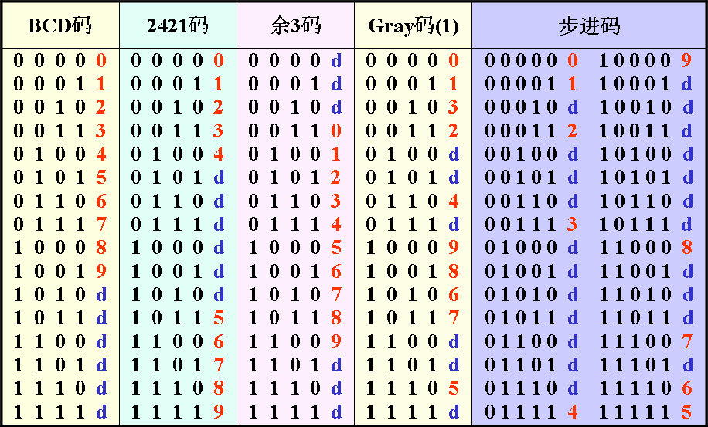
十进制数的常用代码一览表
红色数字表示码制所对应的十进制数值。

Slide 58
3.4 组合电路中的竞争与险象
Timing Races and Hazards
在实际电路中，信号的变化不是即时的，有一定
的边沿时间，信号在电路中传送必定有导线上的传播
时延，信号通过门电路也必定有时间延迟。
例 信号边沿及门的时延产生的尖峰脉冲
A
A
A
≥1
F
A
1
A
td
A
F
F
F=A+A，从逻辑表达式来看，不管A如何变化，F应恒为1
A 与A信号的边沿时间使 F中产生幅度较小、宽度较窄的负尖峰脉冲
再考虑门的传播延迟时间 t_{d} 越大，则F 中出现的脉冲将越宽

Slide 59
一般而言，延迟对于数字电路是有害的：降低系统速度；引起信号波形变坏；最严重的是产生竞争冒险问题。
上述这些时延都可能使电路的输出产生错误的信
号。为简化讨论，下面假设信号变化的边沿时间为0，
仅考虑门的时延t_{d}(Delays) 。

Slide 60
3.5.1 竞争现象
同一信号或同时变化的某些信号，经过不同路径到达某一点时有时差，这种现象称为竞争。
对于未产生错误输出的竞争称之为非临界竞争；对于有错误输出的竞争称之为临界竞争。
由于临界竞争的存在，在输出端得到稳定输出之
前，输出中有一短暂的错误输出（干扰），这种现象
称之为险象。

Slide 61
例 出现竞争的电路图和时间图
F = AC + BC 且 A = B = 1
A
B
C
C
A
AC
&
BC
C
1
C
F
≥1
AC
F
&
B
BC

Slide 62
3.5.2 险象 Hazard
险象的产生，是由于同一个输入信号经过不同的路径又会合到同一个门上的竞争所引起的。
在输入信号变化时，按逻辑表达式的输出不应有
变化的情况下，实际上会在输出端产生一个“1”或“0”
的窄脉冲的情况，它可进一步分为：
⑴ 偏“1”型险象
⑵ 偏“0”型险象

Slide 63
在电路中，若输入信号变化前后，稳态的输出均
为1，且在1的输出上出现一个负向窄脉冲（1-0-1），则该险象称为偏1型险象，如前例所示 ；
反之若稳态输出为0，且在0的输出上出现一个正
向窄脉冲（0-1-0），则该险象称为偏0型险象，如下例所示。

Slide 64
例 具有静态 0 险象的电路及时间图
如图所示 F = (A + B + C) (C + D) (B + D)
当 A = B = D = 0 时， 则 F = C·C ≡ 0
实际上，当 C ：0 → 1 时，F 产生偏0型险象。
A
A
P₁
B
≥1
B
D
C
1
C
C
P₂
F
≥1
&
D
C
P₁
1
≥1
P₂
P₃
1
F
思考：该电路，在输入作其他组合时，是否还有险象？

Slide 65
情况二：当 A = 0 且 C = D = 1 时，
F = B·B ≡ 0
实际上，当 B ：0 → 1 时，F 产生偏0型险象。
A
A
P₁
B
≥1
C
D
C
1
B
P₂
F
≥1
&
D
B
P₁
D
1
≥1
P₃
P₃
1
F
B

Slide 66
情况三：当 A = C = 0 且 B = 1 时
F = D·D ≡ 0
实际上，当 D ：0 → 1 时，F 产生偏0型险象。
A
A
P₁
B
≥1
B
C
C
1
D
P₂
F
≥1
&
D
D
P₂
D
1
≥1
P₃
P₃
1
F
思考：当输入信号 A 变化时，是否会引起险象？

Slide 67
一、逻辑表达式判别法
3.5.3 险象的判别 Finding Static Hazards
如果电路中存在出现险象的可能性，其逻辑表达
式有如下特点：
⑴ 当某一变量同时以原变量和反变量的形式出现在逻
辑表达式中，则该变量就具备了竞争的条件。
⑵ 保留被研究变量，消去其他变量(其他变量取某些定
值，这些定值是被研究变量产生竞争的条件)。
⑶ 若得到的表达式为下列形式之一，则有险象存在：
F = A + A —— 偏 1 险象(如A从1→0)
F = A · A —— 偏 0 险象(如A从0→1)

Slide 68
有险象存在的表达式形式
例1 F = AC + BC 式中变量 C 具备竞争条件
当 AB = 11时，C从 1→0 ，产生偏 1 险象
例2 F = AC + BC + AB 式中变量 C 具备竞争条件
但当 AB = 11时，F≡ 1，不存在险象
例3 F = (A+B+C) (C+D) (B+D)
① 变量 B 具备竞争条件：当 ACD = 011时
F = B · B 存在偏0险象
② 变量 C 具备竞争条件：当 ABD = 000时
F = C · C 存在偏0险象
③ 变量 D 具备竞争条件：当 BC = 10时
F = D · D 存在偏0险象

Slide 69
二、卡诺图判别法 Using Maps
⒈ 偏1型 险象判别
在两级与或电路或两级“与非—与非”电路中只可能
出现偏1型 险象。
在卡诺图中，与或式中的每个与项对应于圈1的一个
卡诺圈，如果两个卡诺圈存在着部分相切，而这个
相切的部分又没有被另外的卡诺圈所包含，则该电
路必然存在偏 1型险象。

Slide 70
例 偏 1型险象的判别与消除电路
F = AC + BC 当 A = B = 1 时
A
AC
A
AC
&
&
C
1
C
1
C
F
C
≥1
F
&
≥1
B
BC
&
B
BC
&
AB
AB
C
两圈相切于在变量C的交替面，当C由1→0时，BC先由1 →0而AC尚未由0 →1，使F产生一个负向脉冲
 |  | 1 | 1
 | 1 | 1

Slide 71
⒉ 偏0型险象判别
在两级或与电路或两级“或非—或非”电路中只可能出现 偏0型 险象。
在卡诺图中，按照圈0单元的卡诺圈是否存在着部分
相切，而这个相切的部分又没有被另外的卡诺圈所
包含，则该电路必然存在偏0型险象。
例 如图所示电路 F = (A+B+C) (C+D) (B+D)

Slide 72
F = (A+B+C) (C+D) (B+D) 静态 0 险象的判别与消除电路
AB
CD
A
P₁
0 | 0 | 0 | 0
 | 0 | 0
0 | 0 | 0
0
B
≥1
C
1
P₂
F
≥1
&
D
D
1
两圈相切于在变量D的交替面
≥1
P₃
两圈相切于在变量C的交替面
1
两圈相切于在变量B的交替面
有三处相切，对应着三个静态0险象；分别增加三个卡诺圈，使输出F总是0，从而消除险象。
F = (A+B+C) (C+D) (B+D) (A+B+D) (A+C+D) (B+C)

Slide 73
3.5.4 险象的消除
Designing Hazard-free circuit
消除险象的方法主要有：
一、增加多余项(与项)或乘以多余因子(或项)消除
逻辑险象
AB
CD
例 F = ACD + BC + BD
 |  | 1 | 1
 | 1 | 1
1 | 1 | 1 | 1
1 |  |  | 1
将相切的部分均用多余的卡诺圈包含起来，则可消除偏1 险象，得到：
F = ACD + BC + BD + ABD + ABC + CD

Slide 74
二、增加惯性延时环节
在输出端连接低通环节以减弱干扰，用低通滤波电路滤掉窄脉冲干扰，但将使输出变化的上升、下降沿增大，降低工作速度也使信号质量变坏。
V1
R
C
V2
必须适当选择惯性延时环节的时间常数（τ=RC），要求大于尖脉冲的宽度，但不可太大，否则产生输出信号的畸变

Slide 75
三、选通法
利用取样脉冲避开险象，是在计算机和大型数字系统中常用的方法。
B
B
A
P1
P1
&
B
&
P2
&
F
F
C
&
P2
B
SP
B
令A=C=1
SP
P1=A·B·SP
SP=0：P1=P2=1，F=0
SP=1：P1=B，P2=B，F=1
P1
P2=B·C·SP
P2
H
F=P1·P2
F

Slide 76
小结
组合逻辑电路的特点
逻辑门电路的逻辑符号及外部特性
  基本逻辑电路：简单门电路、复合电路
  异或和同或
  逻辑门电路的性能指标：输出高低电平、扇入和扇出、平均延迟时间、功耗
  门的标准符号和等效符号
逻辑函数的实现： “与非”、 “或非”、 “与或非”、 “异或”门实现逻辑函数基本运算
组合电路分析
组合电路设计
组合电路中的竞争与险象

Slide 77
第三章作业(P90-91)
3.1 最简与非
3.2 最简或非
3.3 最简与或非
3.4 分析，化简
3.5 分析，解决问题
3.7 设计
3.10 设计
3.12 险象的判断与消除
设计题：实验二 判别电路

Slide 78

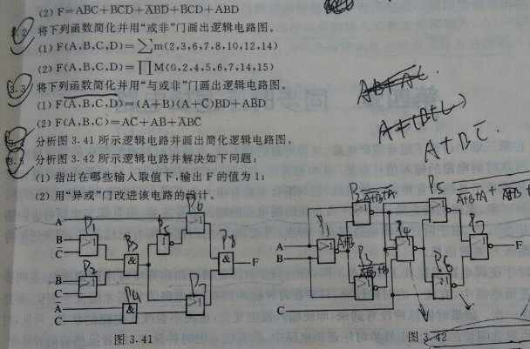

Slide 79
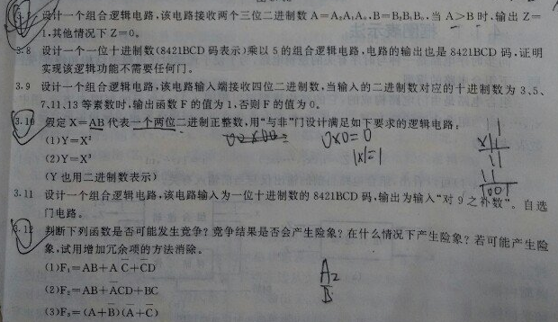

Slide 80
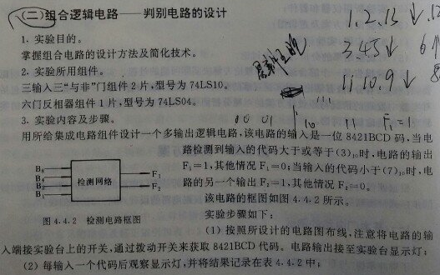

Slide 81
组合电路实验——实验设备介绍
实验台介绍：
  稳压电源及电源开关
  逻辑开关组
  指示灯显示组
  接线柱
常用集成电路组件——逻辑门电路P279-281
  74LS10：三输入三“与非”门，P280
  74LS04：六门反相器，P281

Slide 82
组合电路实验——实验准备
根据实验目的、要求及内容，给出逻辑函数表达式
根据实验提供的集成电路组件，将输出函数表达式转换成适当的形式
画出实验所用的逻辑电路图

Slide 83
组合电路实验——实验步骤
根据电路图为集成电路组件的接线柱布线：
  输入端接逻辑开关组
  输出端接指示灯显示组
  电路内部连线
观察实验现象：
  打开实验台电源开关；
  拨动逻辑开关，产生输入；
  同时观察指示灯显示情况
  记录实验结果

Slide 84
组合电路实验——布线
布线的导线根据不同用途，使用不同颜色：
  接地：黑色
  电源：红色…
布线最好有序的进行：
  先将电源、地线、常量输入端（始终为高或低电平的输入）接好
  按信号流向顺序依次布线
  导线贴近实验台在组件周围走线
布线前最好先对集成电路组件进行逻辑功能测试
  避免由于组件功能不正常导致的电路工作不正常

Slide 85
组合电路实验——排错
组合电路：必须在每种输入情况下输出都正确，才说明电路正确
产生故障的原因：
  电路设计错误
  布线错误
  集成电路组件使用不当或功能不正常
  实验台不正常
常见错误及解决方法：
  P287 表4.3.3 常见错误修正索引
  给出了常见错误的情况、起因、解决办法

Slide 86
组合电路实验——实验报告
实验目的
实验所用仪器和器件
实验设计方案及逻辑图
实验步骤、实验记录
对观察结果的分析、处理及讨论

